Slide 1
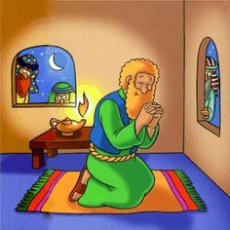

ORARE COMO DANIEL
Oraré como Daniel
Oraré como Daniel
Y si con Jesús yo quiero hablar
Oraré como Daniel
Mis rodillas siempre doblaré
Mis manitos juntaré
Mi cabeza inclinaré
Mis ojitos cerraré.
Oraré como Daniel
Oraré como Daniel
Y si con Jesús yo quiero hablar
Oraré como Daniel

